Slide 1
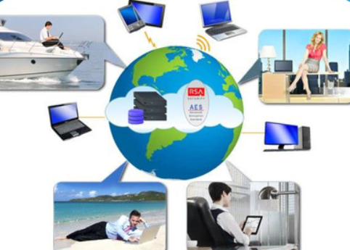
Перспективи розвитку хмарних технологій та обчистень.
Лекція 15

Slide 2
Хмарні сервіси здаються перспективною сферою – ними вже користується багато компаній різного типу. Крім того, немало підприємств потроху переводять бізнес-процеси у хмару або лише готуються до цього.

Slide 3
Процесор з розділенням часу
Хмарні технології зародилися в 1950-х роках, коли вчені вперше заговорили про концепцію розділення часу.
Полягала вона в наступному: комп’ютери вартували надто дорого, тому придбати їх усім співробітникам було неможливо, але замість цього декілька людей могли б разом працювати на одному загальному процесору. Така ідея з’явилася в 1954 році та її реалізація розпочалась в 1959 році, а перше комерційне рішення було випущено в 1964 році.
Відношення до обчислювальної потужності як до ресурсу, подібному до електрики та води, привело до появи комп’ютерного бюро, де клієнти могли придбати необхідний об’єм потужності для виконання розрахунків. Ця модель функціонувала до 1980-х років – тоді з’явилися персональні комп’ютери, після чого вона втратила свою актуальність.

Slide 4
Глобальна мережа
Другим важливим фактором, що вплинув на сучасні хмарні сервіси, стала можливість підключення до глобальної мережі. Це основний принцип технології: користувачі повинні мати доступ до сервісу з будь-якого куточку світу.
Перші процесори та їх користувачі, як правило, знаходилися в одній будівлі. Локальні мережі працювали в США вже з кінця 1950-х років, а вже через 10 років вчений Джозеф Карл Робнет Ліклайдер (Joseph Carl Robnett Licklider) запропонував створити з обчислювальних центрів глобальну мережу. В 1962 році науковець очолив проект по створенню мережі Міністерства оборони США, гірського комплексу Шайенн (бункер в Колорадо) та Стратегічного командування ВВС США.
У 1966 році почався розвиток ARPANET, найбільшого проекту, ядро якого на початку 1990-х еволюціонувало в сучасний інтернет. Нова мережа розвивалась, сервіси, які в ній були доступні залучали все більше людей, а відповідно, вимагали все більше обчислювальної потужності. Історія вийшла на друге коло.

Slide 5
Віртуальні машини
Третій значний фактор в історії хмарних сервісів стала віртуалізація. Користувачам необхідні були цифрові системи, котрі не залежать від конкретного інструментарію та дозволяють починати та закінчувати роботу у будь-який момент.
Вперше таку концепцію експериментально запровадили ще в 1966 році, а комерційний варіант з’явився в 1972 році, його представила компанія IBM. Сучасні функції віртуалізації х86 були додані до лінійки процесорів Intel у 2005 році (VT-x) та до процесорів AMD у 2006 році (AMD-V).

Slide 6
Майже як хмара
Складно сказати, хто і коли увів термін «хмара». З розвитком інтернету стали популярні онлайн-сервіси. Їх стали називати SaaS (Software as a Service — «програмне забезпечення як послуга»), аби відрізнити від десктопних версій, які потрібно встановлювати на комп’ютер.
У інтернет ажіотажу було 2 важливих наслідки. По-перше, швидко зросла кількість розробників, тому потрібно було б спростити процес розміщення нових програм. Так народилась ідея PaaS (Platform as a Service — «платформа як послуга»). Першим таким сервісом став Zimki, запущений у 2006 році. У 2008 році Google представила на розсуд App Engine, який вже пізніше став хмарною платформою Google.
По-друге, декотрі інтернет-компанії стали дуже великими та потребували велику кількість обчислювальних потужностей. Вони були потрібні їм лише в певні моменти, наприклад, інтернет-магазинам під час розпродажів у «чорну п’ятницю». Але більшу частину часу весь об’єм потужностей був не потрібний, та бізнес став передавати їх третім особам – це привело до створення IaaS (Infrastructure as a Service — «інфраструктура як послуга»).

Slide 8
Справжня хмара
Amazon Web Services став першим IaaS-сервісом, або хмарою у сьогоденному розумінні. Microsoft запустила подібний сервіс Azure у 2010 році, а Google — Google Compute Engine у 2012 році. Інші компанії незабаром зрозуміли потенціал хмарних технологій та приєдналися до перегонів, але Amazon, Microsoft та Google все ще значно випереджають їх.
Виходячи за межі
Багато з сьогоднішніх хмарних технологій стали результатом багатолітньої роботи у певній сфері та перед публічним запуском тестувались всередині компаній.
Цікавим прикладом являється Google Spanner — перша та поки що єдина розподільна реляційна база даних з гарантійною узгодженістю. Вона використовується для підтримки роботи усієї рекламної системи Google — класичним реляційним базам це не під силу.
У цілому, хмарні технології рухаються до автоматизації як можна більшого кількості аспектів розробки. Для цього мінімізується об’єм необхідного коду, налаштування середовища та ймовірність помилок.

Slide 9
Хмарні обчислення здійснюються з використанням трьох моделей:
програмне забезпечення як послуга (SaaS). За моделлю SaaS забезпечує доступ до апаратних компонентів, а саме до серверів, мереж, сховищ. За SaaS можуть надаватися різноманітні послуги – від веб-пошти до управління запасами, обробки даних Перевагою такої моделі є те, що кінцевий користувач може вільно користуватися послугою з будь-якої точки світу;
платформа як послуга (PaaS). PaaS у хмарі визначається як набір програмних продуктів та засобів розроблення, що розміщені на інфраструктурі провайдера. Це операційні системи, управління базами даних, засоби тестування та розробки. шлюзи або програмне забезпечення, встановлене на комп’ютері клієнта.
інфраструктура як послуга (IaaS). IaaS бізнес-модель поширення програм споживачам, при якій постачальник розробляє Web-додаток і самостійно управляє ним з метою використання через інтернет. Основною перевагою використання моделі SaaS є відсутність витрат, пов’язаних з придбанням ліцензії, її встановленням та обслуговуванням. За необхідності клієнт звертається на сервер, працює з програмним забезпеченням і сплачує лише орендну плату за користування й зберігання даних, розмір якої залежить від обсягу задіяних програмних й апаратних потужностей.

Slide 10
Системи SaaS наділені деякими визначальними характеристиками:
- Доступність через Web–браузер. Програмне забезпечення типу SaaS не потребує встановлення жодних додаткових програм на комп’ютер користувача. Доступ до систем SaaS здійснюється через Web-браузер з використанням відкритих стандартів або універсальний плагін браузера. Хмарні обчислення та програмне забезпечення, яке є власністю певної компанії, не поєднуються між собою.
- Доступність за вимогою. За наявності облікового запису можна отримувати доступ до програмного забезпечення в будь-який момент та з будь-якої географічної точки земної кулі.
- Мінімальні вимоги до інфраструктури ІТ. Для конфігурування систем SaaS потрібен мінімальний рівень технічних знань (наприклад, для управління DNS в Google Apps), що не виходить за рамки, характерні для звичайного користувача. Висококваліфікований IT-адміністратор для цього не потрібний.

Slide 11
Безпека
Експерти німецької компанії G Data, яка займається питаннями безпеки в Мережі, виявили новий спосіб проведення кібератак, що базується на розміщенні вірусного коду в "хмарному" сховищі даних. Наприклад, що розміщується в “хмарі” вірус можна використовуватиме перехоплення даних під час здійснення платіжних операцій через Інтернет. Завантажений з “хмари” код може вимагати від користувача повторне введення даних банківської картки або персональних даних, які в результаті виявляться в руках зловмисників. На цьому принципі вже сьогодні засновані два троянські віруси, що діють: Zeus і Ciavax. "Хмарні" віруси набагато важче виявити та проаналізувати, і ефективних засобів боротьби з ними поки що не розробили.
Зазначимо, що найвідомішим випадком використання "хмарних" технологій як інструменту для злому стала серія кібератак на сайти великих американських банків, що мала місце у вересні 2012 року. Тоді було тимчасово заблоковано портали Bank of America, Citigroup та Wells Fargo. Атака здійснювалася через дата-центри "хмарних" серверів.Раніше ми писали, що експерт Джейкоб Вільямс (Jacob Williams) встановив ненадійність "хмарних" сховищ. Провівши кілька тестів на різних сервісах, він з'ясував, що всі тестові пакети легко проходили через будь-які системи захисту комп'ютера.

Slide 15
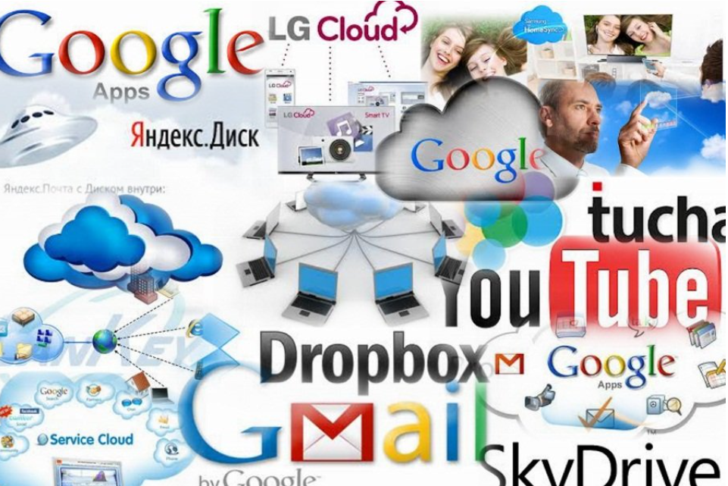

Slide 16
https://www.imena.ua/blog/children-2018-will-never-experience/

